Slide 1







Slide 2





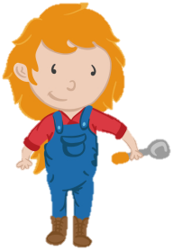


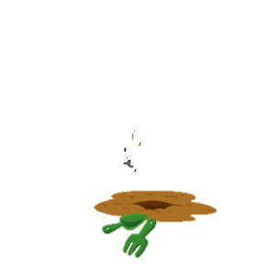



Học tiếp
2
1
Notes:
Bấm vào số đến câu hỏi, trả lời xong quay về bấm vào mô đất tương ứng để cây mọc lên

Slide 3




Bạn Tú mua 1 quyển vở và một cục tẩy hết 9 000 đồng,bạn Chi mua 1 quyển vở và một chiếc bút hết 11 000 đồng. Hỏi bạn nào phải trả nhiều tiền hơn?
A. Bạn Tú trả nhiều hơn bạn Chi
B. Bạn Chi phải trả nhiều hơn bạn Tú
Trở về

Slide 4
Trang trại nhà bác An nuôi 235 con vịt và 233 con gà. Hỏi số con vịt nhiều hơn hay số con gà nhà bác An nuôi nhiều hơn?
A. Số con vịt nhiều hơn số con gà
B. Số con gà nhiều hơn số con vịt
Trở về

Slide 5
Em hãy nhắc lại cách so sánh các số trong phạm vi 100 000.
-Số nào có nhiều chữ số hơn thì số đó lớn hơn.
-Nếu hai số có cùng số chữ số thì so sánh từng cặp chữ số ở cùng một hàng, từ trái sang phải.

Slide 6






Bài 14
Tiết 1

Slide 7


Slide 8
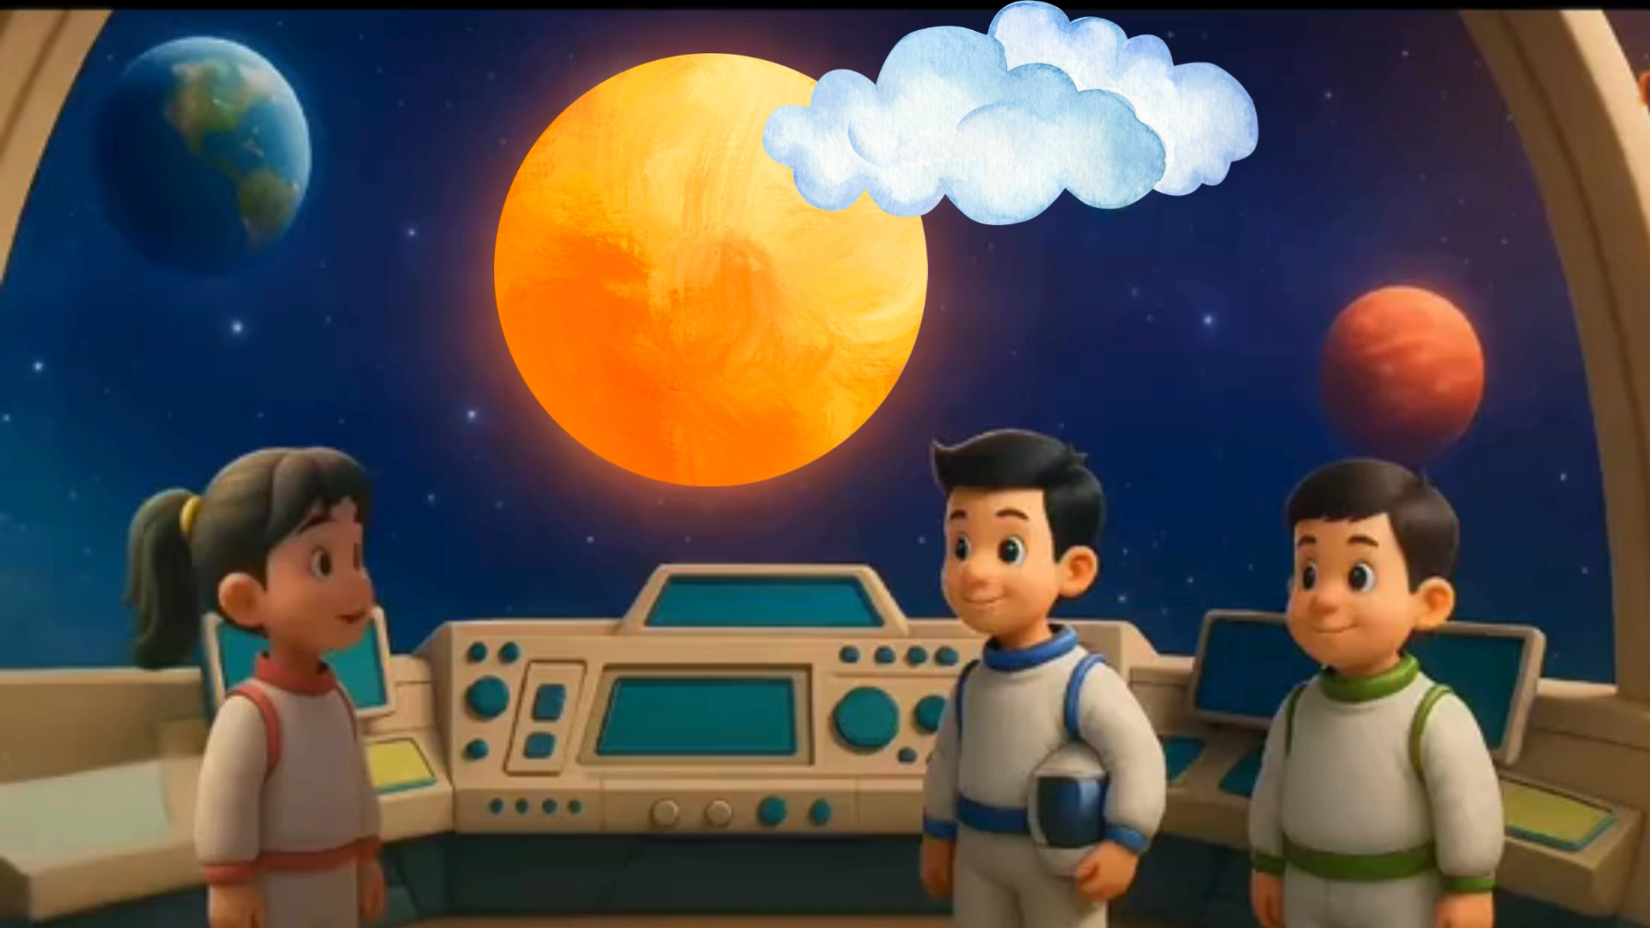

Slide 9

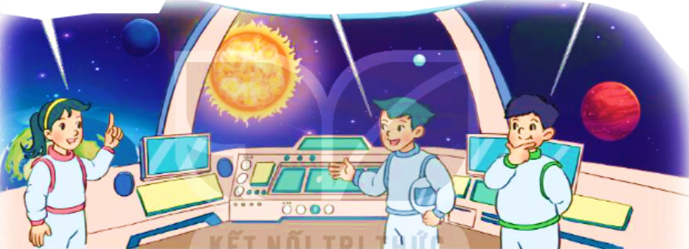
Vậy sao Hỏa cách xa Mặt Trời hơn hay sao Kim cách xa hơn?
Sao Kim cách Mặt Trời khoảng 108 000 000 km.
Sao Hỏa cách Mặt Trời khoảng
230 000 000 km.
Muốn biết trong hai số, số nào lớn hơn, số nào bé hơn, ta sử dụng phép toán gì?

Slide 10
Việt thực hiện phép so sánh:
<
108 000 000
230 000 000
Sao Hoả cách xa Mặt Trời hơn.

Slide 11

Quy tắc so sánh hai số có nhiều chữ số:
+ Số nào có nhiều chữ số hơn thì lớn hơn.
+ Nếu hai số có cùng số chữ số thì so sánh từng cặp chữ số ở cùng một hàng, kể từ trái sang phải. Chẳng hạn:
vì 2 > 1 nên 230 000 000 > 108 000 000.

Slide 12

Ví dụ: Cho khoảng cách từ Trái Đất đến Mặt Trời là 149 600 000 km, khoảng cách từ sao Mộc đến Mặt Trời là 741 510 000 km. Em hãy so sánh và cho biết hành tinh nào cách xa Mặt Trời hơn.
149 600 000 < 741 510 000
Sao Mộc cách xa Mặt Trời hơn.

Slide 13


Slide 14
1
>; <; = ?
278 992 000
>
278 999
?
37 338 449
<
37 839 449
?
3 004 000
3 400 000
<
?
200 000 000
>
99 999 999
?
3 405 000
=
3 000 000 + 400 000 + 5000
?
650 700
6 000 000 + 500 000 + 7000
<
?
6 507 000

Slide 15
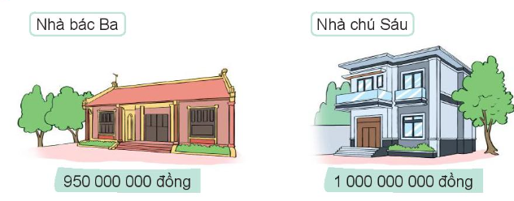
2
So sánh giá tiền hai căn nhà của bác Ba và chú Sáu.
950 000 000 < 1 000 000 000
→ Nhà chú Sáu đắt tiền hơn.

Slide 16
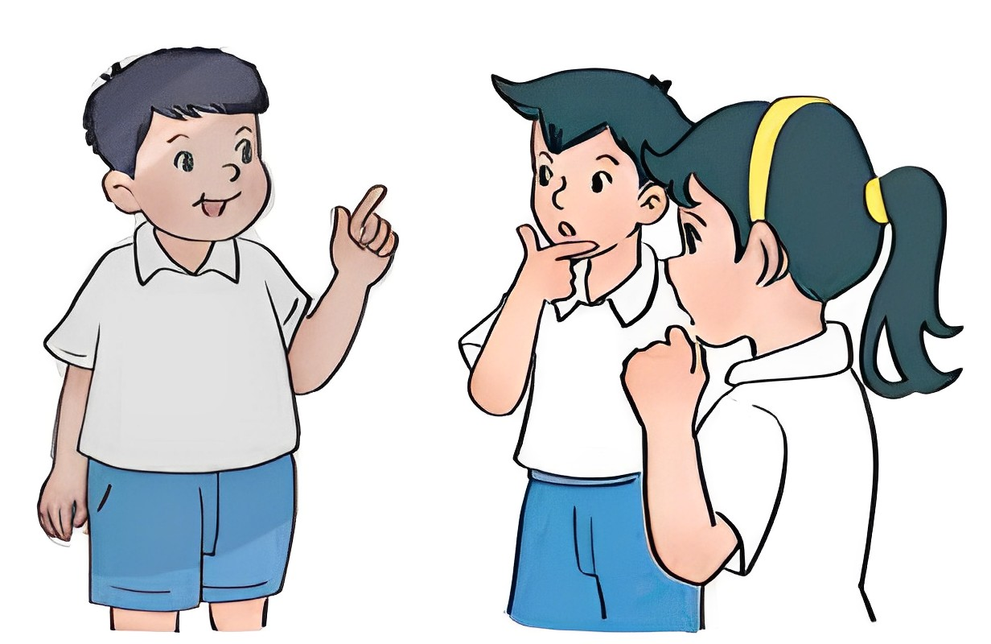
3
Việt nói rằng: “Hai số 37 003 847 và 23 938 399 có cùng số chữ số. Chữ số tận cùng của số 23 938 399 là 9. Chữ số tận cùng của số 37 003 847 là 7. Mà 9 lớn hơn 7 nên 23 938 399 lớn hơn 37 003 847”.
Hỏi Việt đã nói sai ở đâu?
Việt sai ở chỗ đã so sánh số từ phải sang trái. Để đúng với quy tắc so sánh số có nhiều chữ số, ta phải so sánh từ trái sang phải, tức là so sánh chữ số hàng chục triệu của hai số trước.

Slide 17


Slide 18





Trong các số sau, số nào lớn nhất?
9 876 102
24 578 946
15 236 049
987 013

Slide 19
Trong các số sau, số nào bé nhất?
8 649 310
45 103 974
123 490 745
5 369 012

Slide 20
Trong các số dưới đây, số lớn hơn
201 365 789 là:
205 000 000
36 597 102
503 649
78 316 499

Slide 21











